Slide 1




课表小助手验收汇报
第7组 组员：张倍宜 陈瑞涵 顾一帆

Slide 2
01-
第一部分 产品特色与创新点
02-
第二部分 软件架构设计
03-
第三部分 关键技术与特色
04-
第四部分 经验与教训
05-
第五部分 成员贡献和分工

Slide 3
产品特色与创新点
01

Slide 4
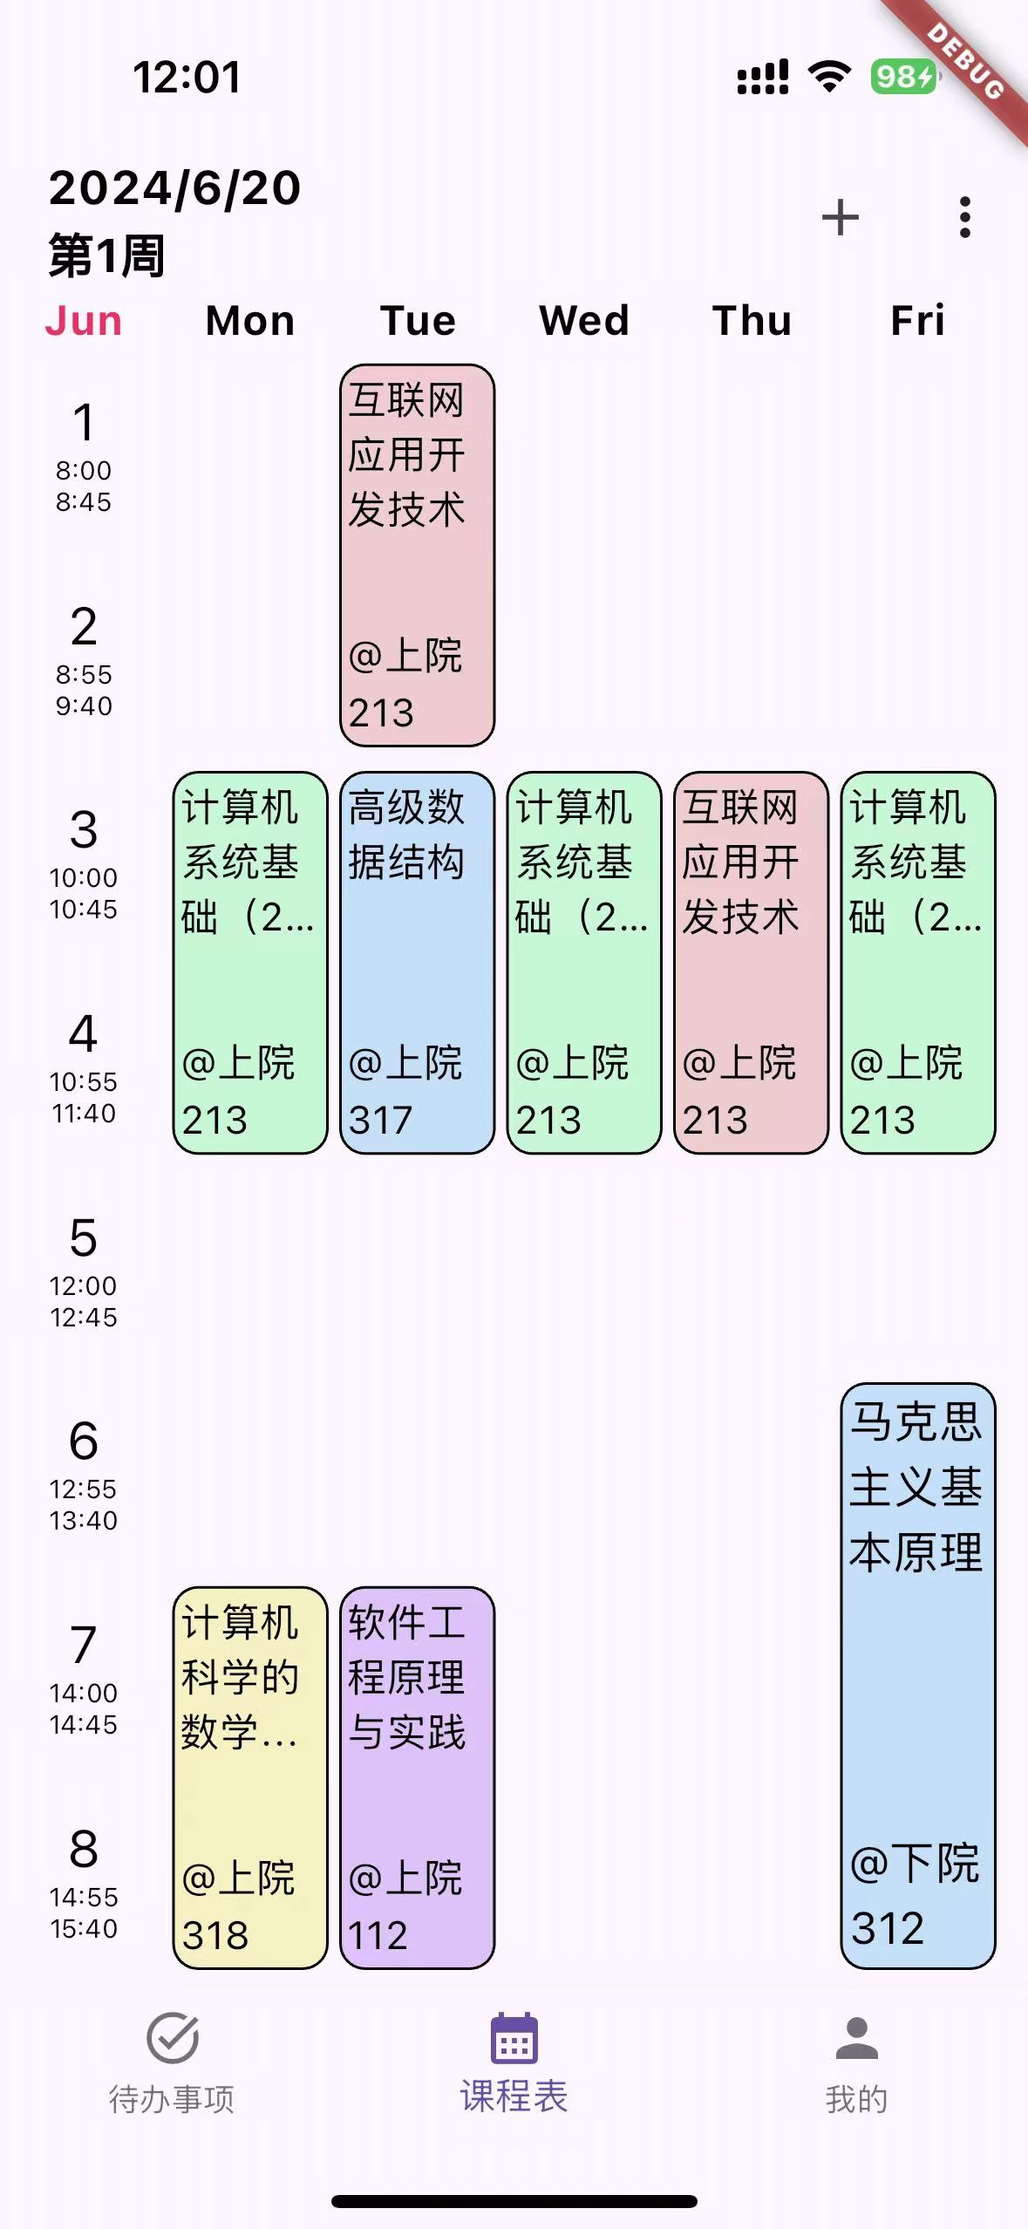
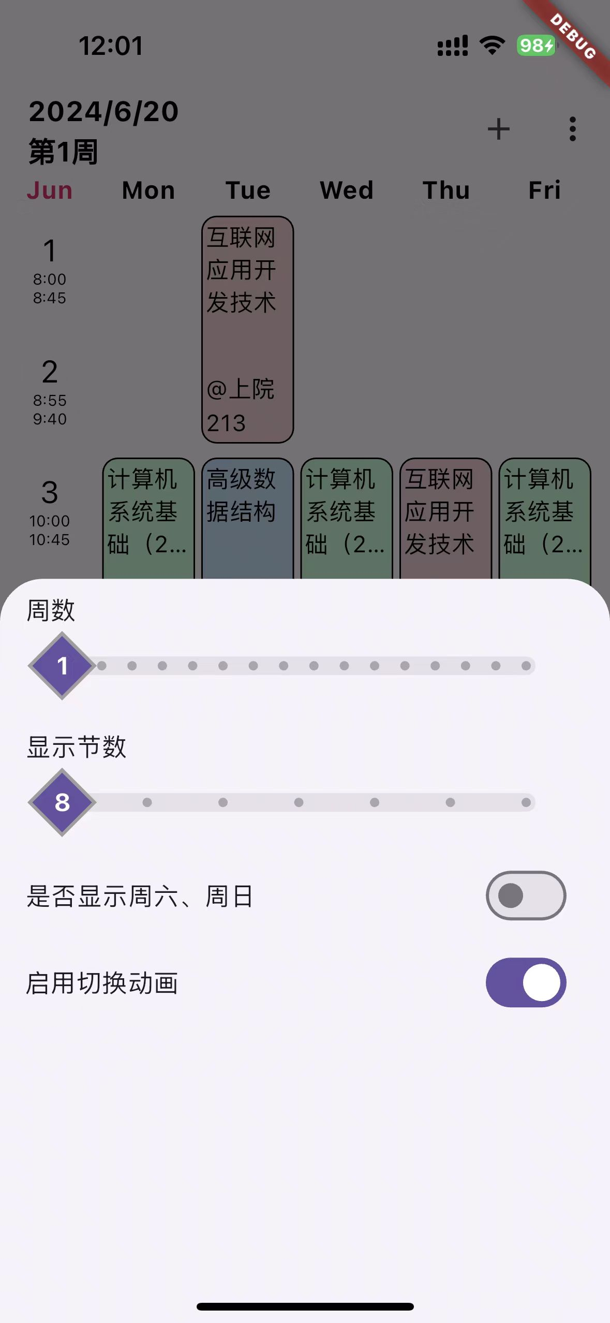
特色一
简洁的界面
设计理念：以用户为中心，去除冗余，保留必要功能
视觉效果：清晰的布局，友好的颜色搭配，直观的图标设计
用户体验：易于导航，快速访问常用功能，减少用户操作步骤

Slide 5
特色二
支持Jaccount登录导入交大课程表
技术实现：利用Jaccount接口，安全可靠地实现用户身份验证
自动同步：一键导入交通大学课程表，自动更新课程信息
个性化设置：允许用户自定义课程显示选项，满足个性化需求

Slide 6

创新点
跨平台技术
基于Flutter开发：
一次编写，双平台运行：相同的代码基础，确保iOS和Android用户获得一致体验
高效开发：Flutter的热重载功能大大缩短了开发和测试周期
性能优化：利用Dart语言和Flutter框架，实现流畅的用户界面和快速的响应速度

Slide 7
创新点
用户价值
无缝体验：无论用户使用iOS还是Android设备，都能享受到相同的APP功能和界面设计
资源共享：双平台覆盖意味着可以共享用户基础和营销资源，为用户带来更大的社区和互动空间
快速迭代：跨平台开发允许更快地推出新功能和修复，持续优化用户体验

Slide 8
软件架构设计
02

Slide 9
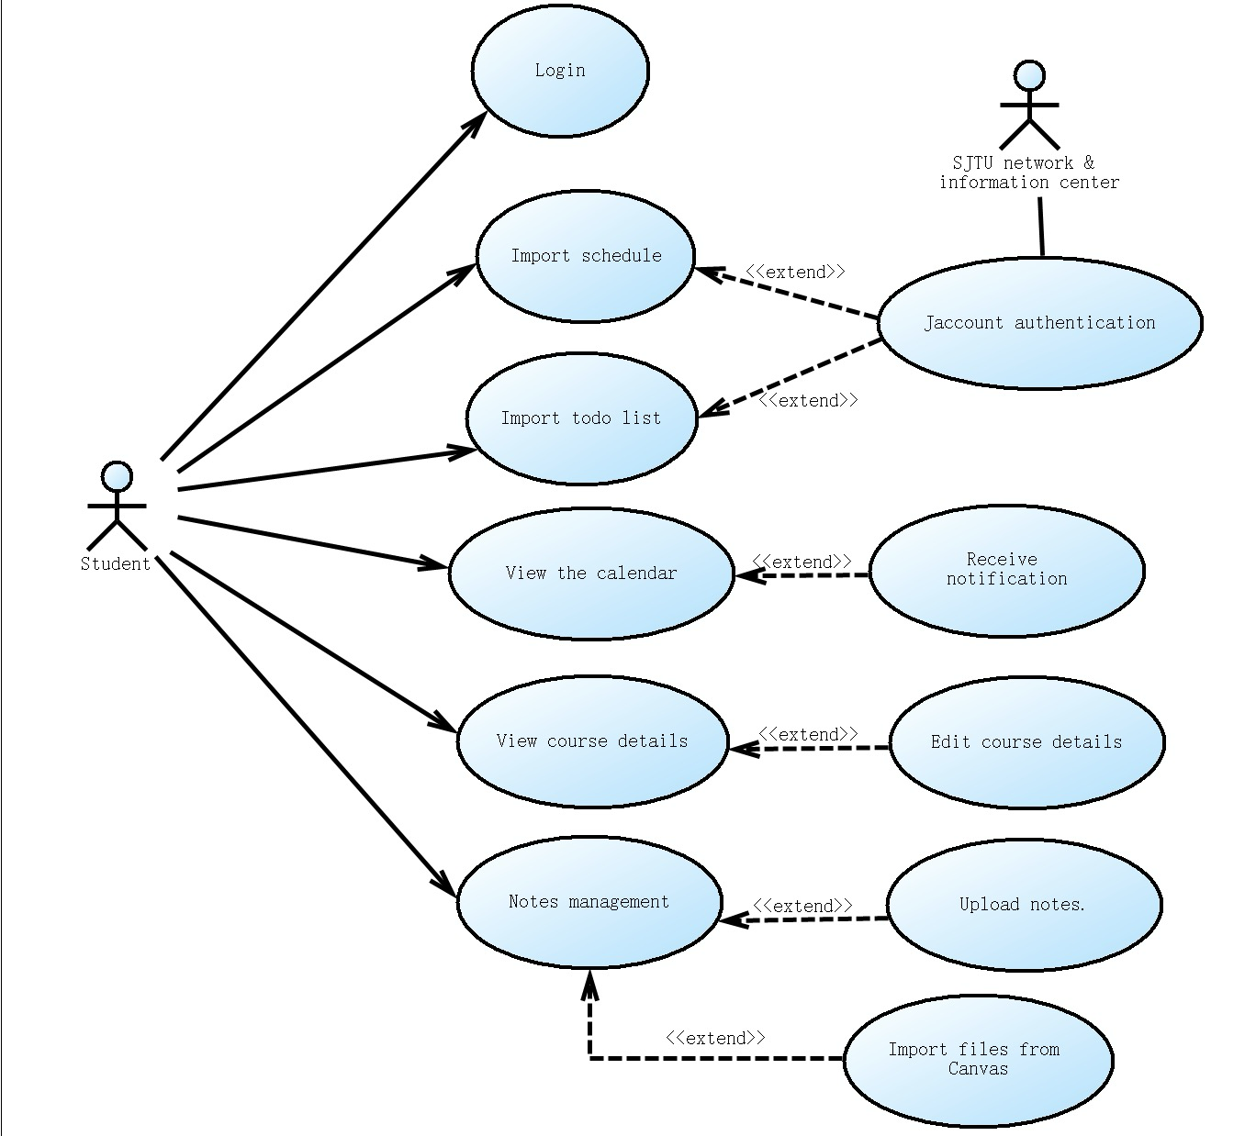
用例视图
展示了用户与系统之间的主要交互：
用户通过 jAccount 登录，系统获取并同步课程数据
用户可以查看当前周的课程安排
用户可以手动添加新的课程信息
用户可以删除已有课程
用户点击课程方块查看详细信息
用户可以进行应用程序的设置，例如切换周数和是否展示周末课程
用户可以针对具体课程输入上传文字内容

Slide 10
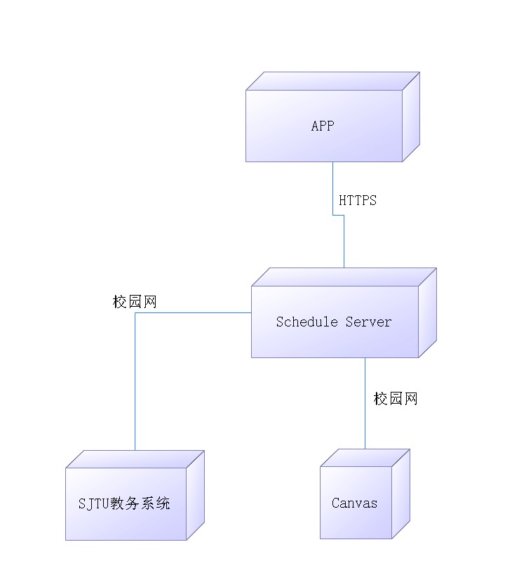
部署视图
用户使用课表APP，通过互联网连接到服务端。
服务端是一个云服务端，用于处理和响应用户的所有请求。
通过jAccount系统，允许用户使用jAccount账号登陆，并可以直接从SJTU教务网站导入用户的课程安排信息。

Slide 11
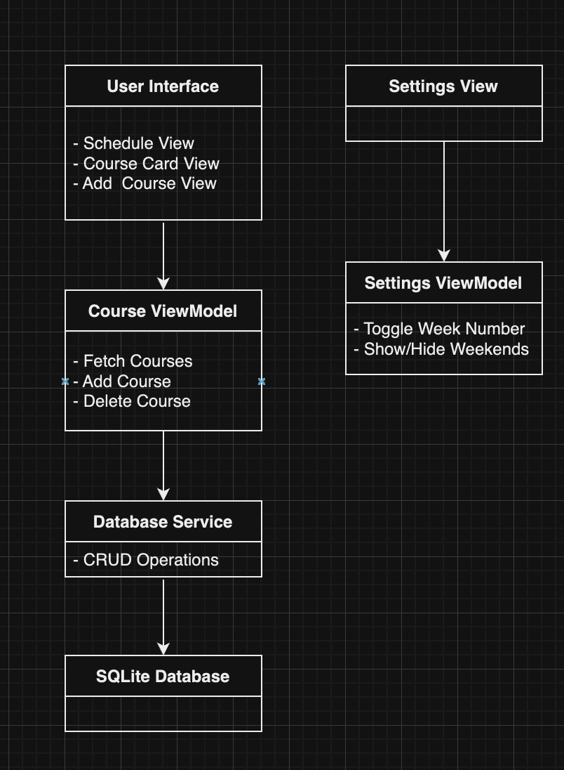
逻辑视图
采用了Model-View-ViewModel (MVVM) 架构模式。这种架构模式将应用程序的逻辑层、视图层和数据层进行了明确的分离，提高了代码的可维护性和可测试性。
在此架构中，用户与视图层交互，视图层通过ViewModel处理用户请求，ViewModel负责业务逻辑的处理并与数据层交互。数据层通过Database Service与SQLite数据库进行数据的存取操作。这样的分层架构提高了应用程序的模块化程度，增强了代码的可维护性和可测试性。

Slide 12
进程视图
本项目运行在单个Flutter应用程序内，不涉及重量级进程（成组的轻量级进程）的划分，主要依赖于Flutter的单线程事件循环机制。
在Flutter应用程序中，主要的轻量级进程包括：
UI 线程（主线程）处理所有的UI渲染和用户交互
后台线程使用Future和async/await进行异步操作
进程间的通信模式：
消息传递（Provider）在不同的Widget树之间共享状态和数据，当ViewModel中的数据发生变化时，通过Provider通知相应的视图（UI组件）更新。
异步操作（async/await）后台线程执行异步操作（如数据库查询），完成后通过回调或Future通知UI线程更新视图。

Slide 13
关键技术与特色
03

Slide 14

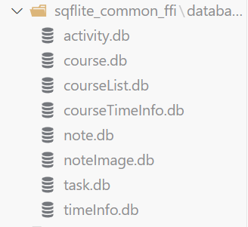
Flutter本地数据库——Sqflite
课表小助手着重实现了本地设备的数据持久化。与Web应用不同，Web后端需要在服务器上管理数据，且数据量通常非常大，而课表小助手仅需在本地储存轻量级的数据，因此选择了基于Sqlite的Sqflite作为后端数据库。此外，还使用了首选项来持久化用户设置。
Sqflite在使用时需要自行编写sql语句，调用对应接口对数据进行操作，响应速度快；同时支持在PC端开发时对数据库进行测试，较为便捷。

Slide 15
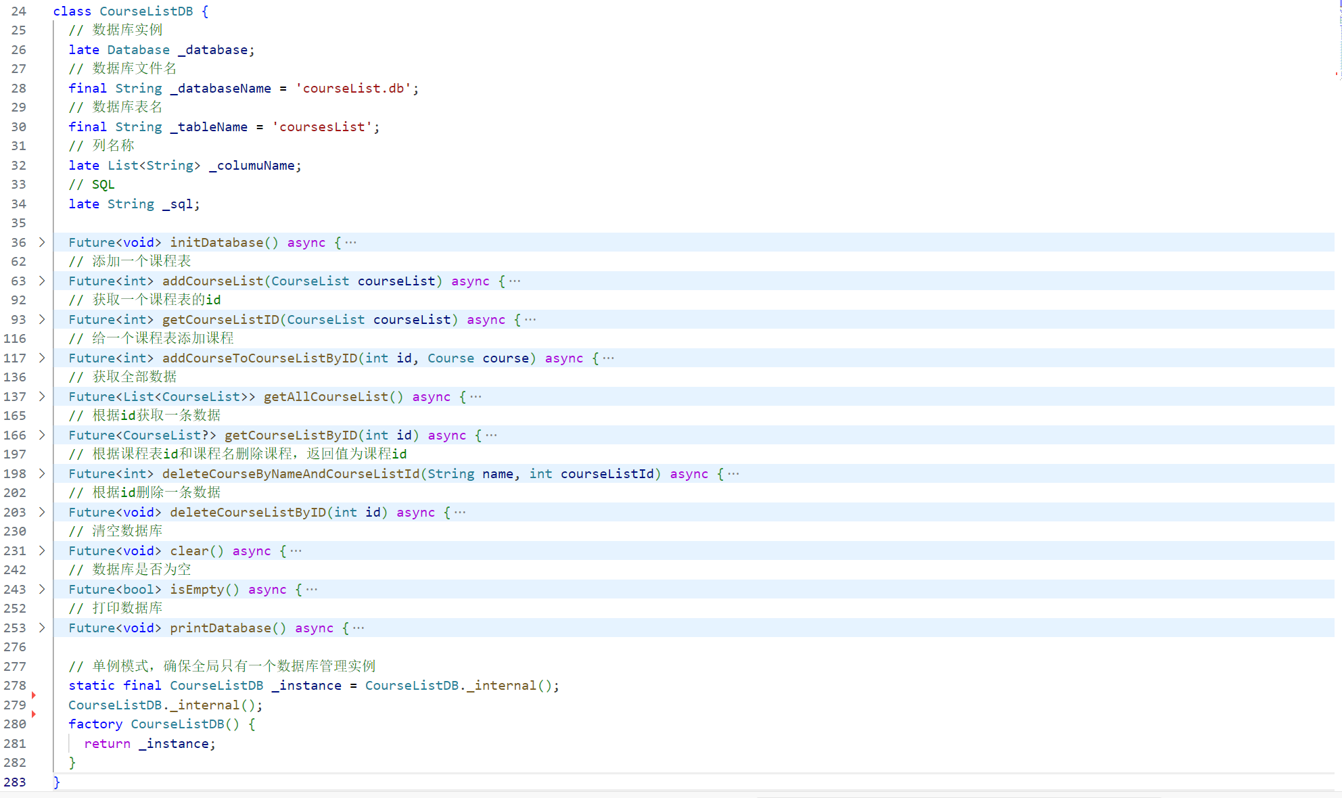
Sqflite的代码组织
Sqflite也是一种关系型数据库，与JPA直接映射对象不同，需要自行封装代码以实现DAO/repository层的功能。
如果给每个类全部写一遍数据库的代码，工作量将是巨大的。因此需要设计一套代码模板，能够轻松地移植到其他类上，同时也支持增加特殊的逻辑。
需要体现出不同层级对象的级联效果，将底层的数据操作封装到更高层的操作便于前后端交互。

Slide 16
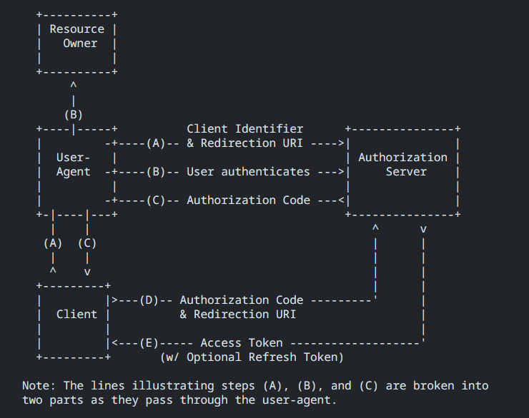
OIDC认证
jAccount登录使用授权码过程的 OIDC 认证模式，分为如下几个步骤：
1）用户点击登录按钮，客户端将用户导向登录界面（前端）
2）用户输入信息并确认授权后，认证服务器返回授权码（后端）
3）客户端用授权码和应用身份标识号，向认证服务器申请身份令牌（后端）
4）认证服务器核实信息，返回身份令牌和刷新令牌（后端）

Slide 17
Webview集成和Dio网络请求
应用与外部系统无缝连接
灵活的网络请求
使用Webview集成，点击登录jAccount后即可在应用内自动跳转到登录页面，用户无需在应用和浏览器之间切换，增加用户体验。
jAccount登录和导入课表涉及多次应用服务端与教务端的通信，采用Flutter的Dio网络请求库，适配多种平台，有着高效的异步处理机制，提升应用适配性和性能。

Slide 18
经验与教训
04

Slide 19
经验与教训
1. 由于我们接触的是新的技术框架和编程语言，并且缺乏移动端应用开发的知识与经验，我们在一定程度上低估了学习和适应的成本，导致了在技术和进度上更大的风险。
2. 开发初期架构设计不够明确，与Flutter框架的契合度不高，导致在后期经常需要考虑调整具体实现的方法，因此我们也积累了不少经验，今后继续开发移动端App时可以更加得心应手。
3. 管理和分工不够明确，应当更加细分任务粒度，明确每位组员具体的工作部分；此外，由于组员们的学习生活都十分繁忙，可能会导致沟通不及时，造成推动进度的困难，在小学期的开发中我们要通过每天的面对面交流努力解决这个问题。

Slide 20
成员贡献和分工
05

Slide 21
成员分工
张倍宜（35%）
陈瑞涵（33%）
顾一帆（32%）
应用界面设计
前后端交互
前端单元测试
用户体验优化
数据库与本地持久化
后端单元测试
前后端交互
架构设计
学习Jaccount接口
编写代码从教务系统导出课程表信息
提供数据接口
架构设计

Slide 22
感谢您的关注
THANK YOU

